Slide 1
SBS LLM - AI-помощник для выбора блюд с системой голосования
Авторы: Исаев Семен, Цыпин Егор

Slide 2
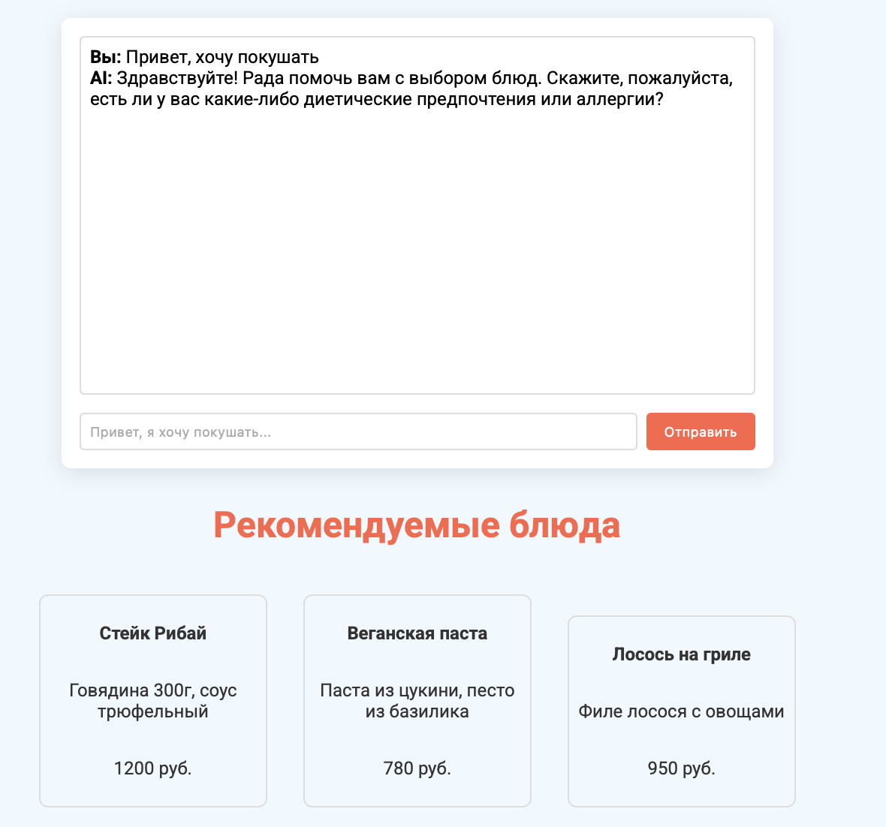
Суть проекта:
Сервис показывает пользователю ответы двух ИИ-моделей (GigaChat vs YandexGPT) для рекомендации блюд. Пользователь выбирает лучший ответ, система ведет статистику побед.

Slide 3
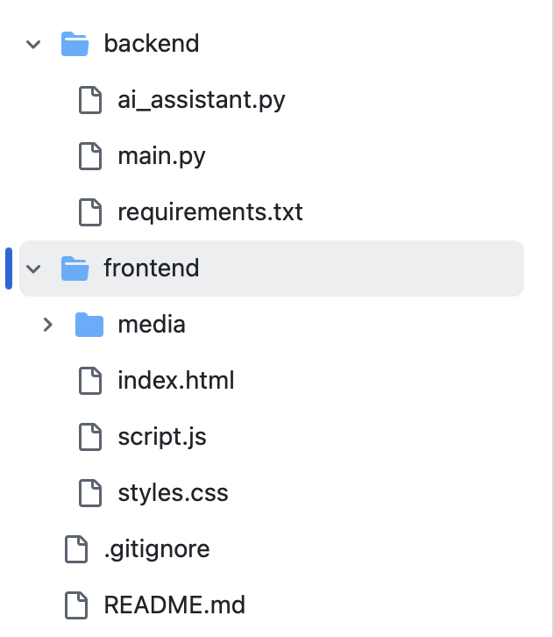
Архитектура системы:
Этапы разработки:
Проектирование API (FastAPI)
Интеграция с ИИ-провайдерами
Разработка механики голосования
Создание веб-интерфейса

Slide 4
Локальное развертывание моделей
Почему мы отказались от локального развертывания?
Основная причина – это отсутствие мощностей, которые позволили бы нам реализовать ai ассистента, с которым было бы комфортно разговаривать и была возможность запустить его в продакшн
Оптимальное по нашему мнению решение, это использование облачных API , топовых it компаний России(Sber, Yandex)
Плюсы:
Скорость работы
Стабильность и качество генерации
Простота интеграции и адаптации под бизнес задачи

Slide 5
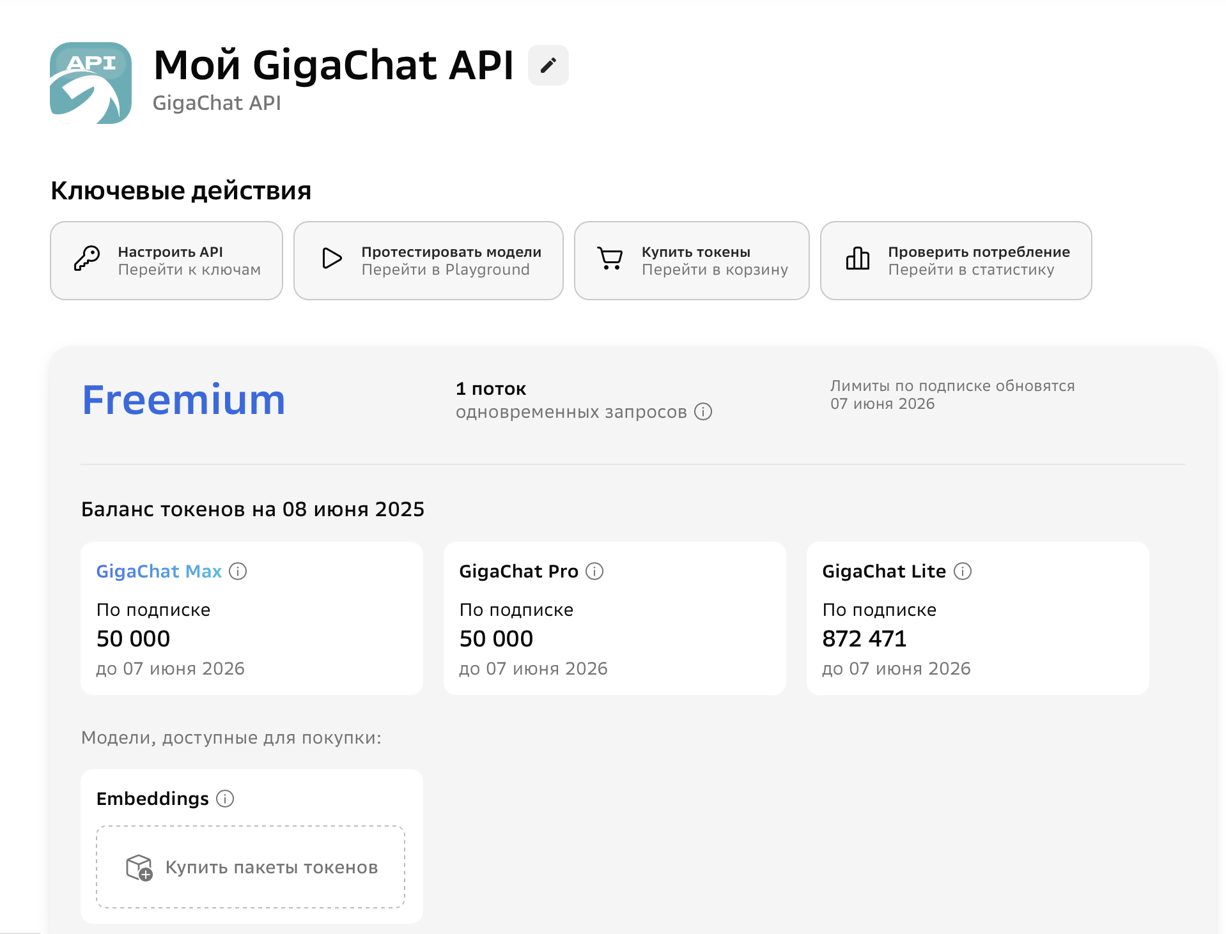
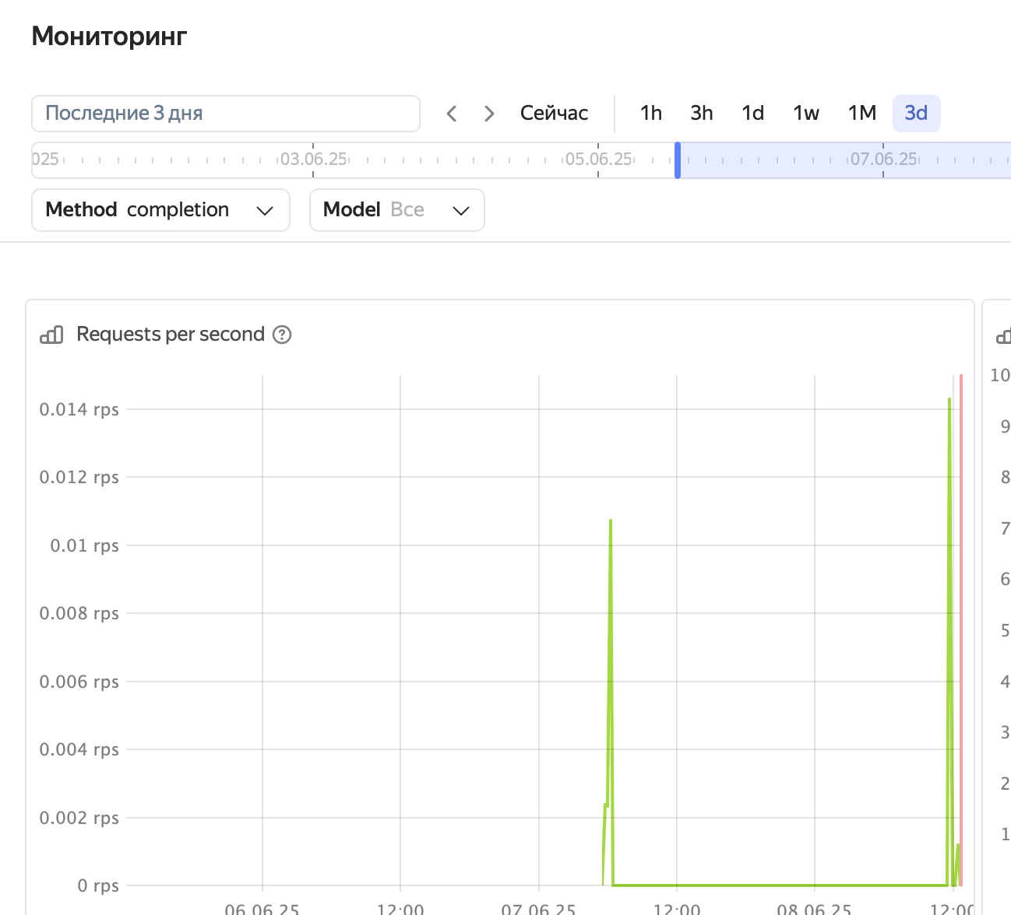
Работа с API моделей
Giga Chat:
YandexGPT:
IAM-токен (через OAuth-токен Yandex ID).

Slide 6
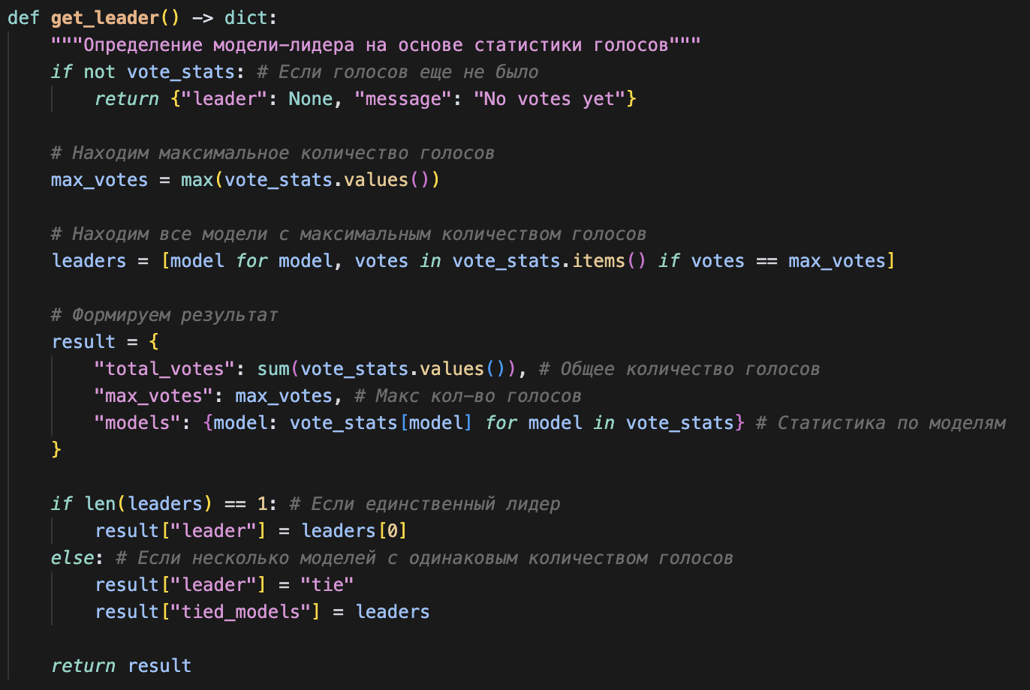
Механика голосования:
Ключевые функции:
Генерация уникального session_id для каждого запроса
Случайное распределение моделей по позициям (чтобы избежать предвзятости)
Хранение голосов в памяти (defaultdict)
Алгоритм определения победителя

Slide 7
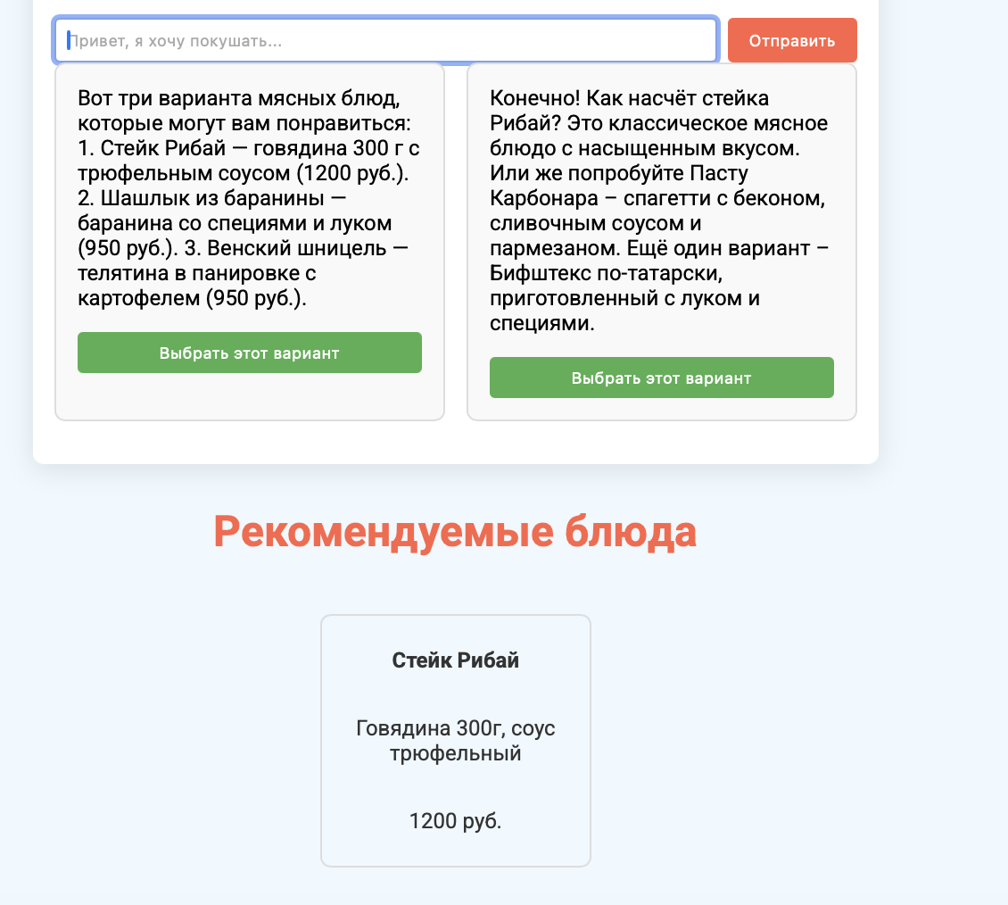
Фронтенд:
Стек технологий(HTML5/CSS3/JavaScript)
НTML:
Чат
Блоки голосования
CSS:
Адаптивность
Анимация
Java script:
Отправка запросов
Голосование
Обработка ошибок

Slide 8
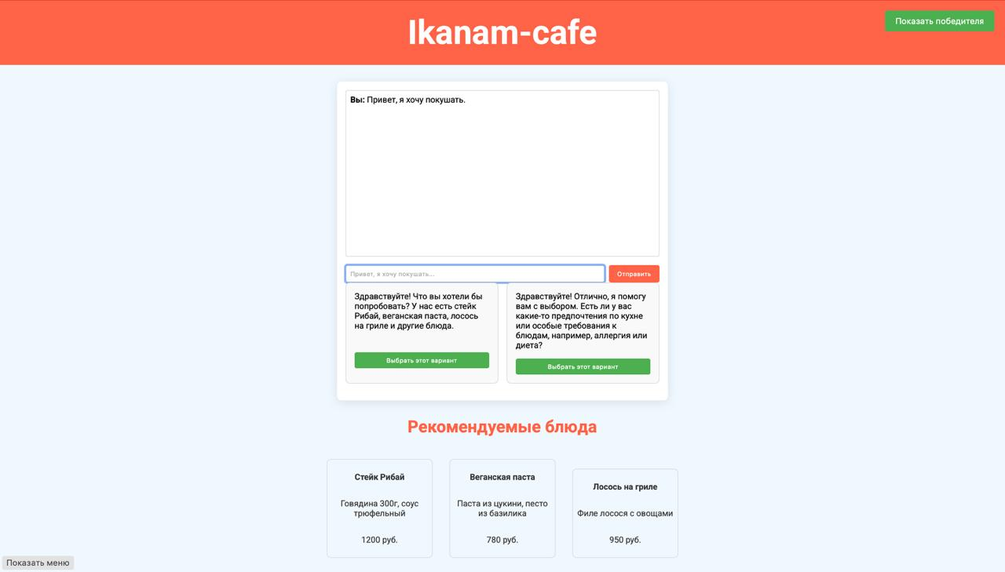
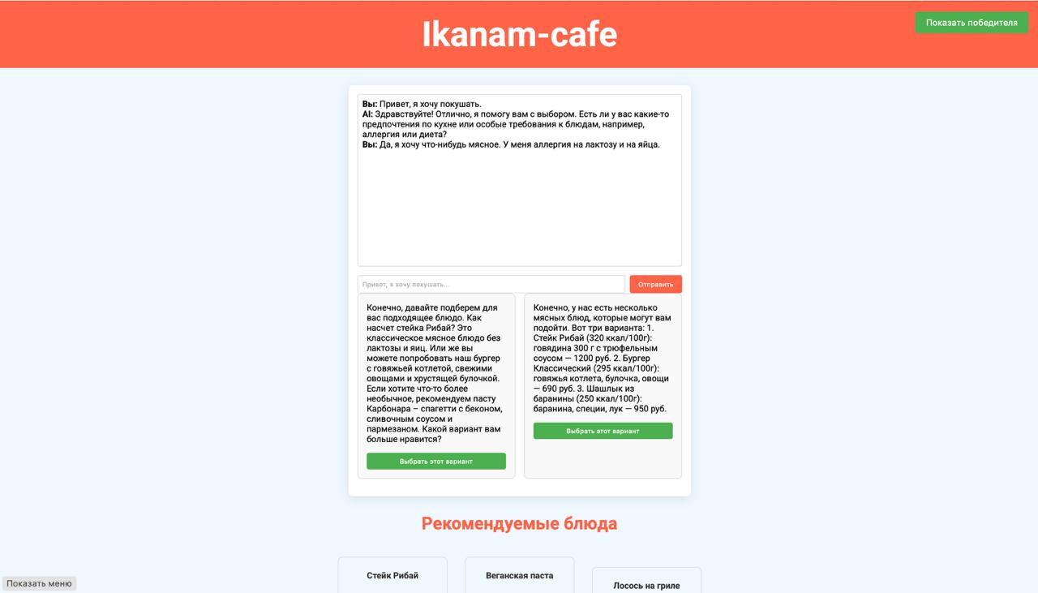
Процесс работы:
Шаг 1: Пользователь вводит запрос
Шаг 2: Система показывает 2 ответа

Slide 9
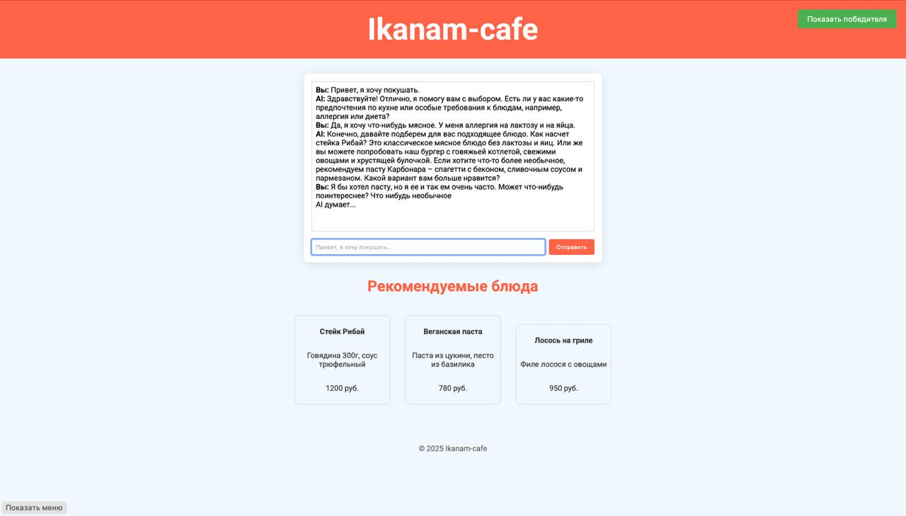
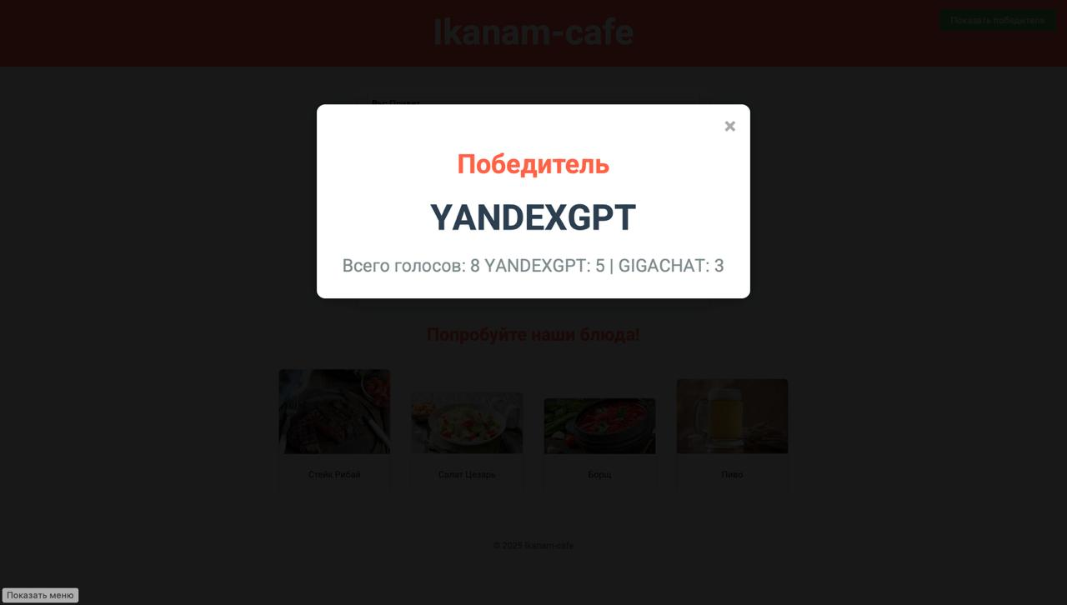
Процесс работы:
Шаг 3: Пользователь выбирает лучший вариант
Шаг 5: Просмотр статистики
Шаг 4: Отображение рекомендуемых блюд

Slide 10
Интеграция между Frontend и Backend:
Последовательность запросов:
Пользователь вводит сообщение → Frontend → /sbs/chat → Backend → (GigaChat + YandexGPT).
Ответы кэшируются → Frontend показывает варианты → Голос → /sbs/vote.
Обмен данными:
Формат JSON:
{"message": "Хочу десерт", "session_id": "123", "selected_model": "model_1"}
Зависимости:
Frontend: Запущен на http://localhost:3000 (Vercel/Live Server).
Backend: Запущен на http://localhost:8000 (Uvicorn).

Slide 11
Особенности реализации:
Backend:
Асинхронная обработка запросов (async/await).
Логирование ошибок в консоль (logging).
Frontend:
Нет внешних зависимостей (чистый JS).
Поддержка мобильных устройств (тестирование в Chrome DevTools).

Slide 12

Направления развития:
Планы по улучшению:
Добавление новых моделей (GPT-4o, Claude)
Система персональных предпочтений пользователей
Интеграция с реальным меню ресторана через CMS
Мобильное приложение

Slide 13
Спасибо за внимание!
Москва

